Slide 1

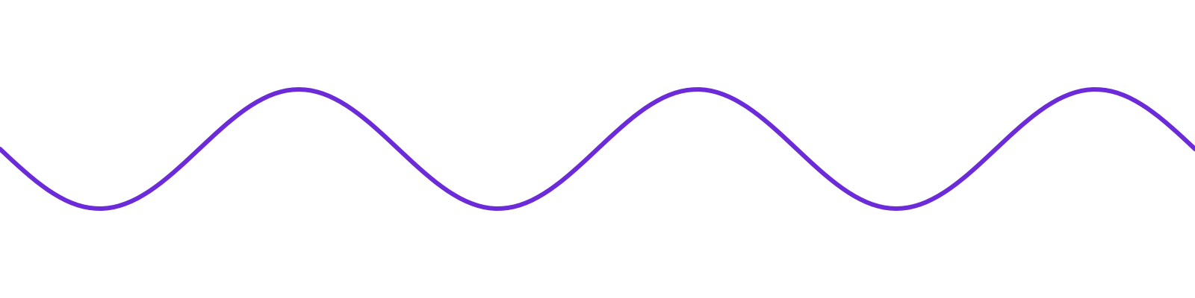

PHYSIK · GRUNDLAGEN
Elektromagnetische
Wellen
Vom Radiofunk bis zur Gammastrahlung – wie unsichtbare Wellen unser Leben prägen
Eine Reise durch das elektromagnetische Spektrum

Slide 2
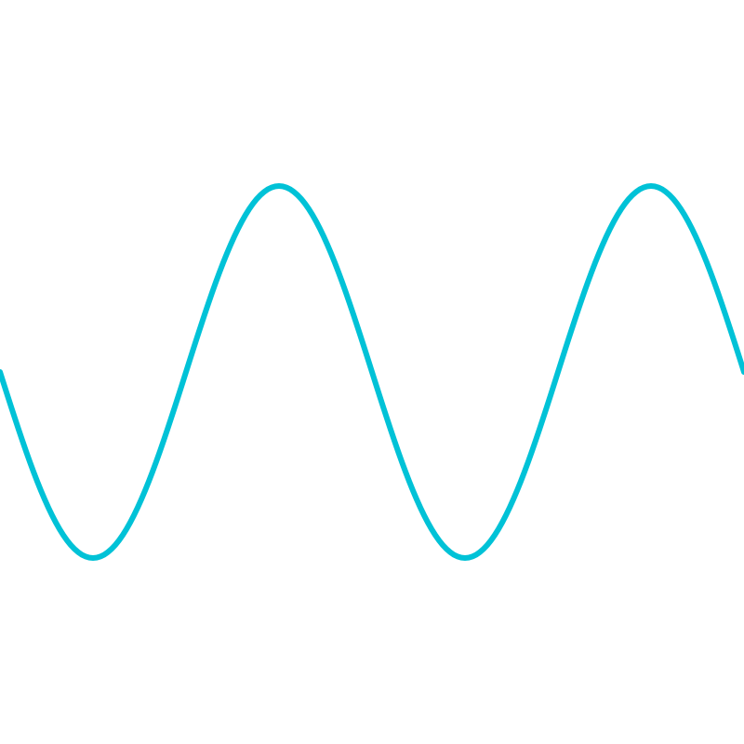
Inhalt
01
Was sind elektromagnetische Wellen?
Die Grundidee einfach erklärt
Was wir gemeinsam entdecken
02
Wie sehen sie aus?
Wellenform, Felder & Aufbau
03
Wichtige Eigenschaften
Wellenlänge, Frequenz, Amplitude
04
Das Spektrum
Von Radiowellen bis Gammastrahlung
05
Anwendungen im Alltag
Wo wir EM-Wellen begegnen
06
Zusammenfassung
Die wichtigsten Punkte auf einen Blick

Slide 3
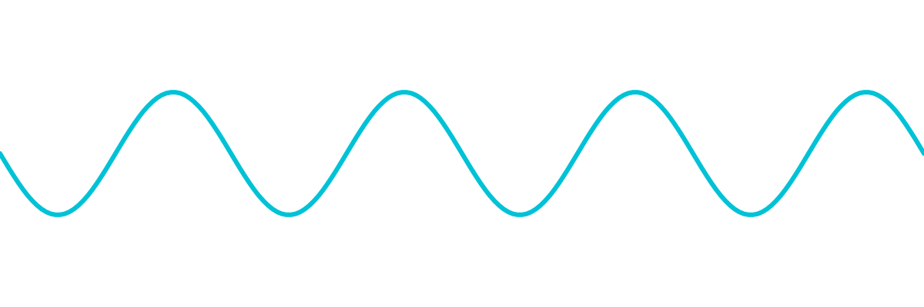

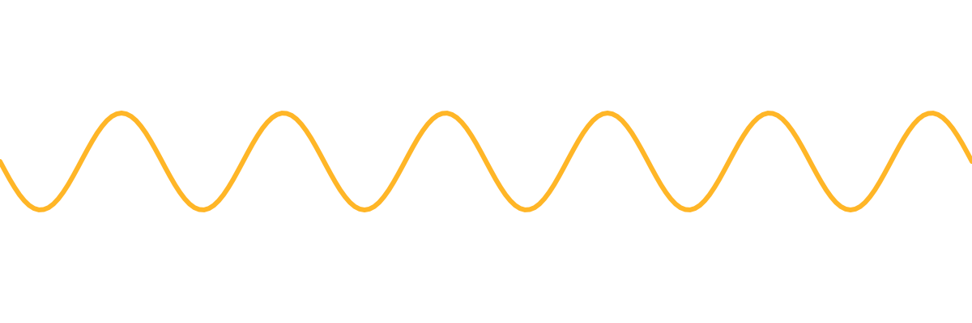


KAPITEL 01
Was sind elektromagnetische Wellen?
Die Idee in einem Satz
Stell dir vor...
Elektromagnetische Wellen sind unsichtbare Schwingungen aus Energie, die sich mit Lichtgeschwindigkeit durch den Raum bewegen — sogar durch das Vakuum des Weltalls.
...du wirfst einen Stein ins Wasser.
Aus Energie
Bestehen aus elektrischen und magnetischen Feldern
Lichtschnell
Bewegen sich mit ca. 300.000 km pro Sekunde
Brauchen nichts
Wellen breiten sich kreisförmig aus. Genauso – nur unsichtbar – breiten sich elektromagnetische Wellen im Raum aus.
Funktionieren auch ohne Luft oder Materie

Slide 4
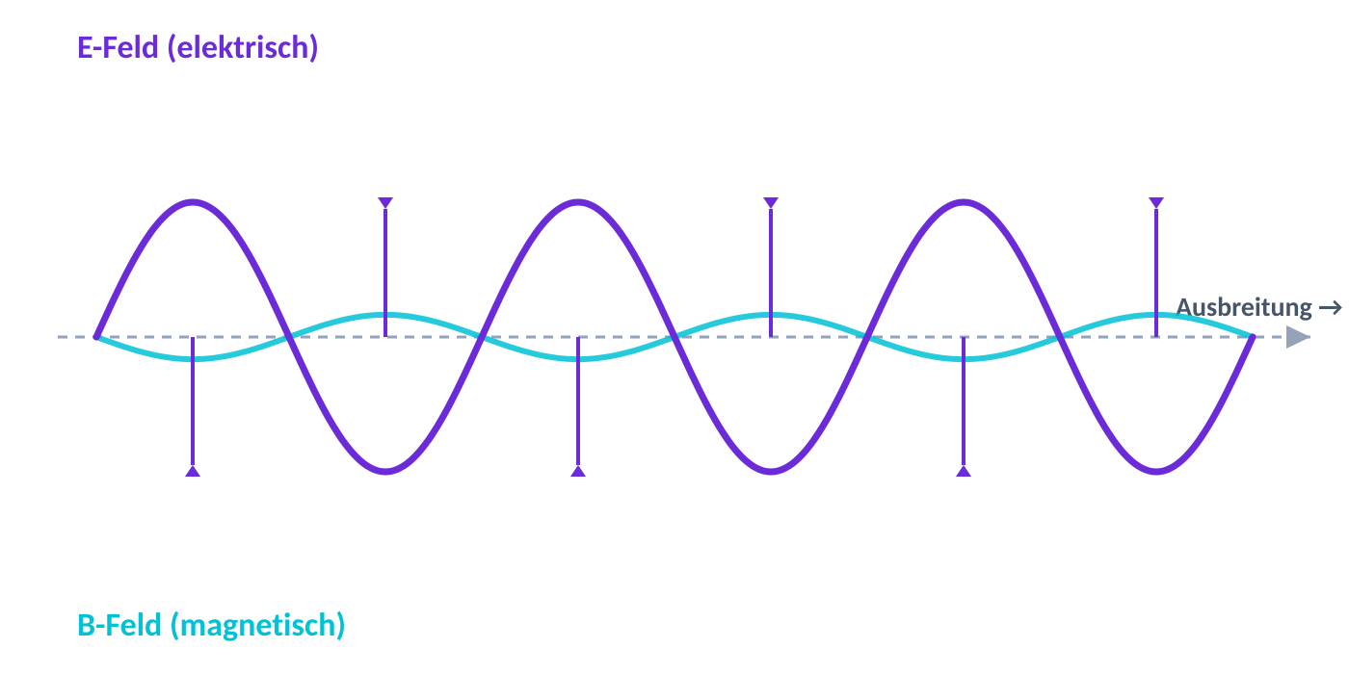
KAPITEL 02
Wie sind sie aufgebaut?
Zwei Felder schwingen senkrecht zueinander und zur Bewegungsrichtung
E
Elektrisches Feld
Schwingt senkrecht nach oben und unten – wie eine springende Linie auf Papier.
B
Magnetisches Feld
Steht senkrecht zum E-Feld – schwingt seitlich, wie aus dem Bildschirm heraus.
💡 Merke: Beide Felder sind eng verbunden – ändert sich das eine, entsteht das andere. Genau das macht eine elektromagnetische Welle aus.

Slide 5
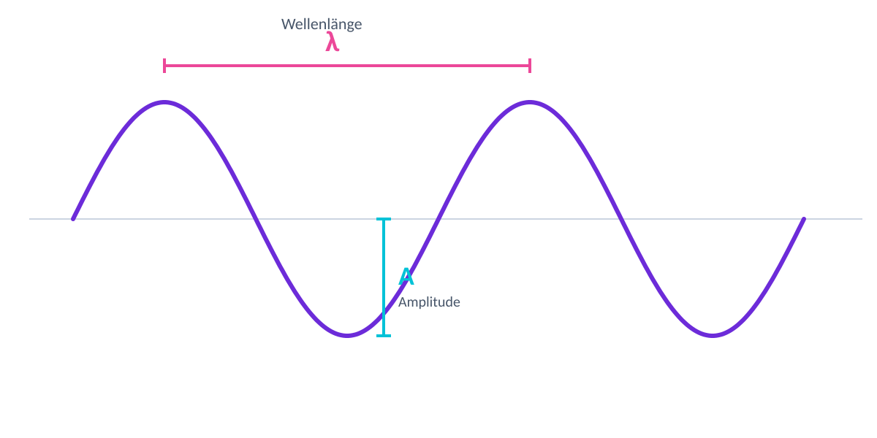



KAPITEL 03
Die wichtigsten Eigenschaften
Wichtige Formel
c = λ · f
Lichtgeschwindigkeit = Wellenlänge × Frequenz
Kurze Wellen → hohe Frequenz
Lange Wellen → niedrige Frequenz
Wellenlänge und Frequenz sind wie zwei Seiten derselben Medaille – wird die eine größer, wird die andere kleiner.
Wellenlänge λ
Frequenz f
Amplitude A
Meter (m)
Hertz (Hz)
kein Einheits­zwang
Abstand zwischen zwei Wellenbergen
Wie viele Wellen pro Sekunde vorbeikommen
Höhe der Welle = Stärke / Energie

Slide 6
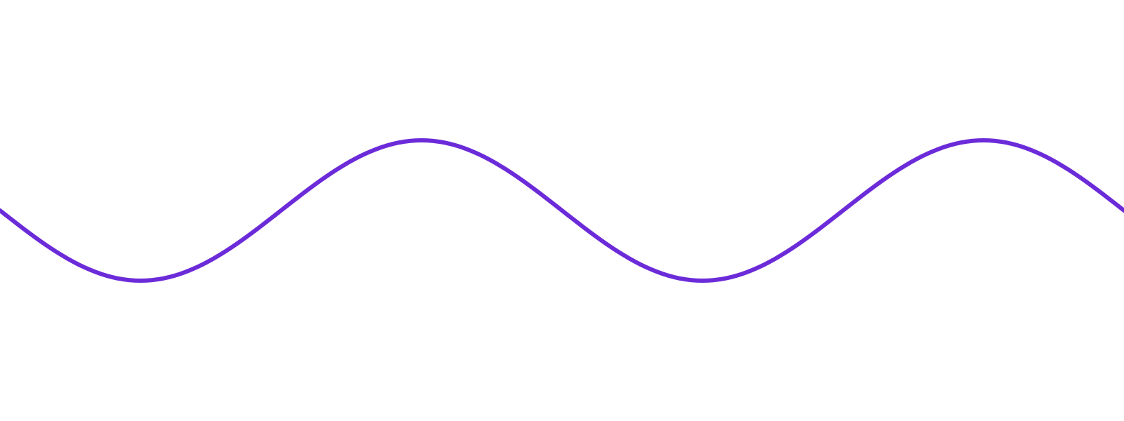
BESONDERHEIT
Schneller geht es nicht.
299.792.458
Meter pro Sekunde
7,5×
1,3 s
8 min
Mal um die Erde
Zum Mond
Zur Sonne
in einer Sekunde
ca. 384.000 km Entfernung
ca. 150 Mio. km Entfernung

Slide 7








KAPITEL 04
Das elektromagnetische Spektrum
Alle EM-Wellen gehören zur selben Familie – sie unterscheiden sich nur in Wellenlänge und Frequenz.
← Lange Wellen / niedrige Frequenz
Hohe Frequenz / kurze Wellen →
Radio
Mikro
Infrarot
Sichtbar
UV
Röntgen
Gamma
> 1 m
1 m – 1 mm
1 mm – 700 nm
700 – 400 nm
400 – 10 nm
10 nm – 0,01 nm
< 0,01 nm
Funk, Radio
WLAN, Handy
Wärme, FB
Licht
Sonnenbrand
Medizin
Strahlung
nm = Nanometer · mm = Millimeter · m = Meter

Slide 8

DAS SPEKTRUM · DETAIL
Sichtbares Licht – das winzige Fenster
Nur ein winziger Teil des EM-Spektrums kann von unseren Augen gesehen werden.
700 nm
400 nm
Rot
Violett
0,0035 %
7
Rot
des EM-Spektrums
Hauptfarben
= längste Welle
ist sichtbares Licht – ein winziger Bereich!
Rot, Orange, Gelb, Grün, Blau, Indigo, Violett
Violett hat die kürzeste Wellenlänge im sichtbaren Bereich

Slide 9




KAPITEL 05
Anwendungen im Alltag
Kommunikation – wir leben umgeben von unsichtbaren Wellen
Mobilfunk
WLAN & Bluetooth
Dein Smartphone empfängt und sendet Mikrowellen, um zu telefonieren oder ins Internet zu gehen.
Daten reisen drahtlos durch den Raum – ebenfalls als Mikrowellen mit kurzer Reichweite.
Radio & Fernsehen
Satellit & GPS
Sender strahlen Radiowellen aus. Antennen empfangen sie und wandeln sie in Ton oder Bild um.
Satelliten senden Signale zur Erde. Dein GPS berechnet daraus deine genaue Position.

Slide 10


KAPITEL 05 · WEITER
Anwendungen im Alltag
Medizin, Wissenschaft & Haushalt
Röntgen
MRT
Strahlentherapie
Knochen sichtbar machen
Innere Organe untersuchen
Krebszellen bekämpfen
Wärmebild
Fotografie
Sonnenstudie
Temperatur sichtbar machen
Bilder mit sichtbarem Licht
UV-Strahlung messen

Slide 11


WICHTIGE UNTERSCHEIDUNG
Gefährlich oder harmlos?
Je höher die Frequenz, desto mehr Energie trägt eine Welle.
Niederenergetisch
Hochenergetisch
Lange Wellen, wenig Energie – durchdringen den Körper, ohne Schaden anzurichten.
Kurze Wellen, viel Energie – können Zellen schädigen, deshalb Schutzmaßnahmen nötig.
●
Radiowellen
Radio, TV-Antenne
●
UV-Strahlung
Sonnenbrand, Hautkrebs
●
Mikrowellen
WLAN, Handy, Mikrowellenherd
●
Röntgenstrahlung
Nur in der Medizin dosiert
●
Infrarot
Wärme, Fernbedienung
●
Gammastrahlung
Aus dem Weltall, Reaktoren
●
Sichtbares Licht
Augen, Lampen, Sonne
●
→ Schutz nötig!
Sonnencreme, Bleischürze
← weniger Energie · Frequenz steigt · mehr Energie →

Slide 12





WUSSTEST DU SCHON?
Erstaunliche Fakten
01
Sonnenlicht braucht 8 Minuten
02
Heinrich Hertz – der Pionier
Das Licht, das du gerade siehst, hat die Sonne vor 8 Minuten verlassen.
1887 wies er als erster experimentell nach, dass es EM-Wellen wirklich gibt.
03
Die Einheit „Hertz"
04
Sterne als Sender
Wurde nach ihm benannt: 1 Hz = eine Schwingung pro Sekunde.
Jeder Stern strahlt das gesamte EM-Spektrum ab – Astronomen lesen daraus die Geschichte des Alls.

Slide 13
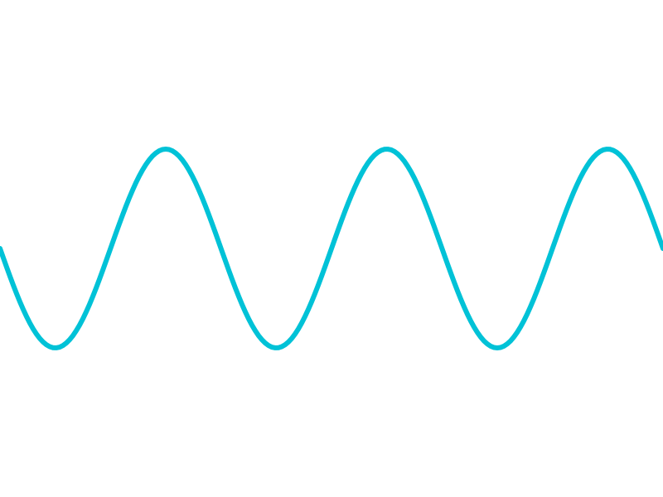
KAPITEL 06
Zusammen-
1
Was sie sind
Schwingungen aus elektrischen und magnetischen Feldern, die sich durch den Raum ausbreiten.
fassung
2
Wie schnell
Lichtgeschwindigkeit – etwa 300.000 km/s, das absolute Tempolimit im Universum.
Die wichtigsten Punkte auf einen Blick
3
Eigenschaften
Beschrieben durch Wellenlänge (λ), Frequenz (f) und Amplitude (A).
4
Das Spektrum
Von Radiowellen bis Gammastrahlen – alles dieselbe Familie, nur unterschiedlich energiereich.
5
Im Alltag
Handy, WLAN, Licht, Wärme, Röntgen – wir nutzen sie ständig, oft ohne es zu merken.

Slide 14


VIELEN DANK
Sie sind überall.
Unsichtbar – und doch unverzichtbar.
300.000 km/s
≈ 10²⁵ Hz
Vakuum & Materie
Geschwindigkeit
höchste Frequenz
breiten sich überall aus
Fragen? · Diskussion · Weitergedacht

